Slide 1
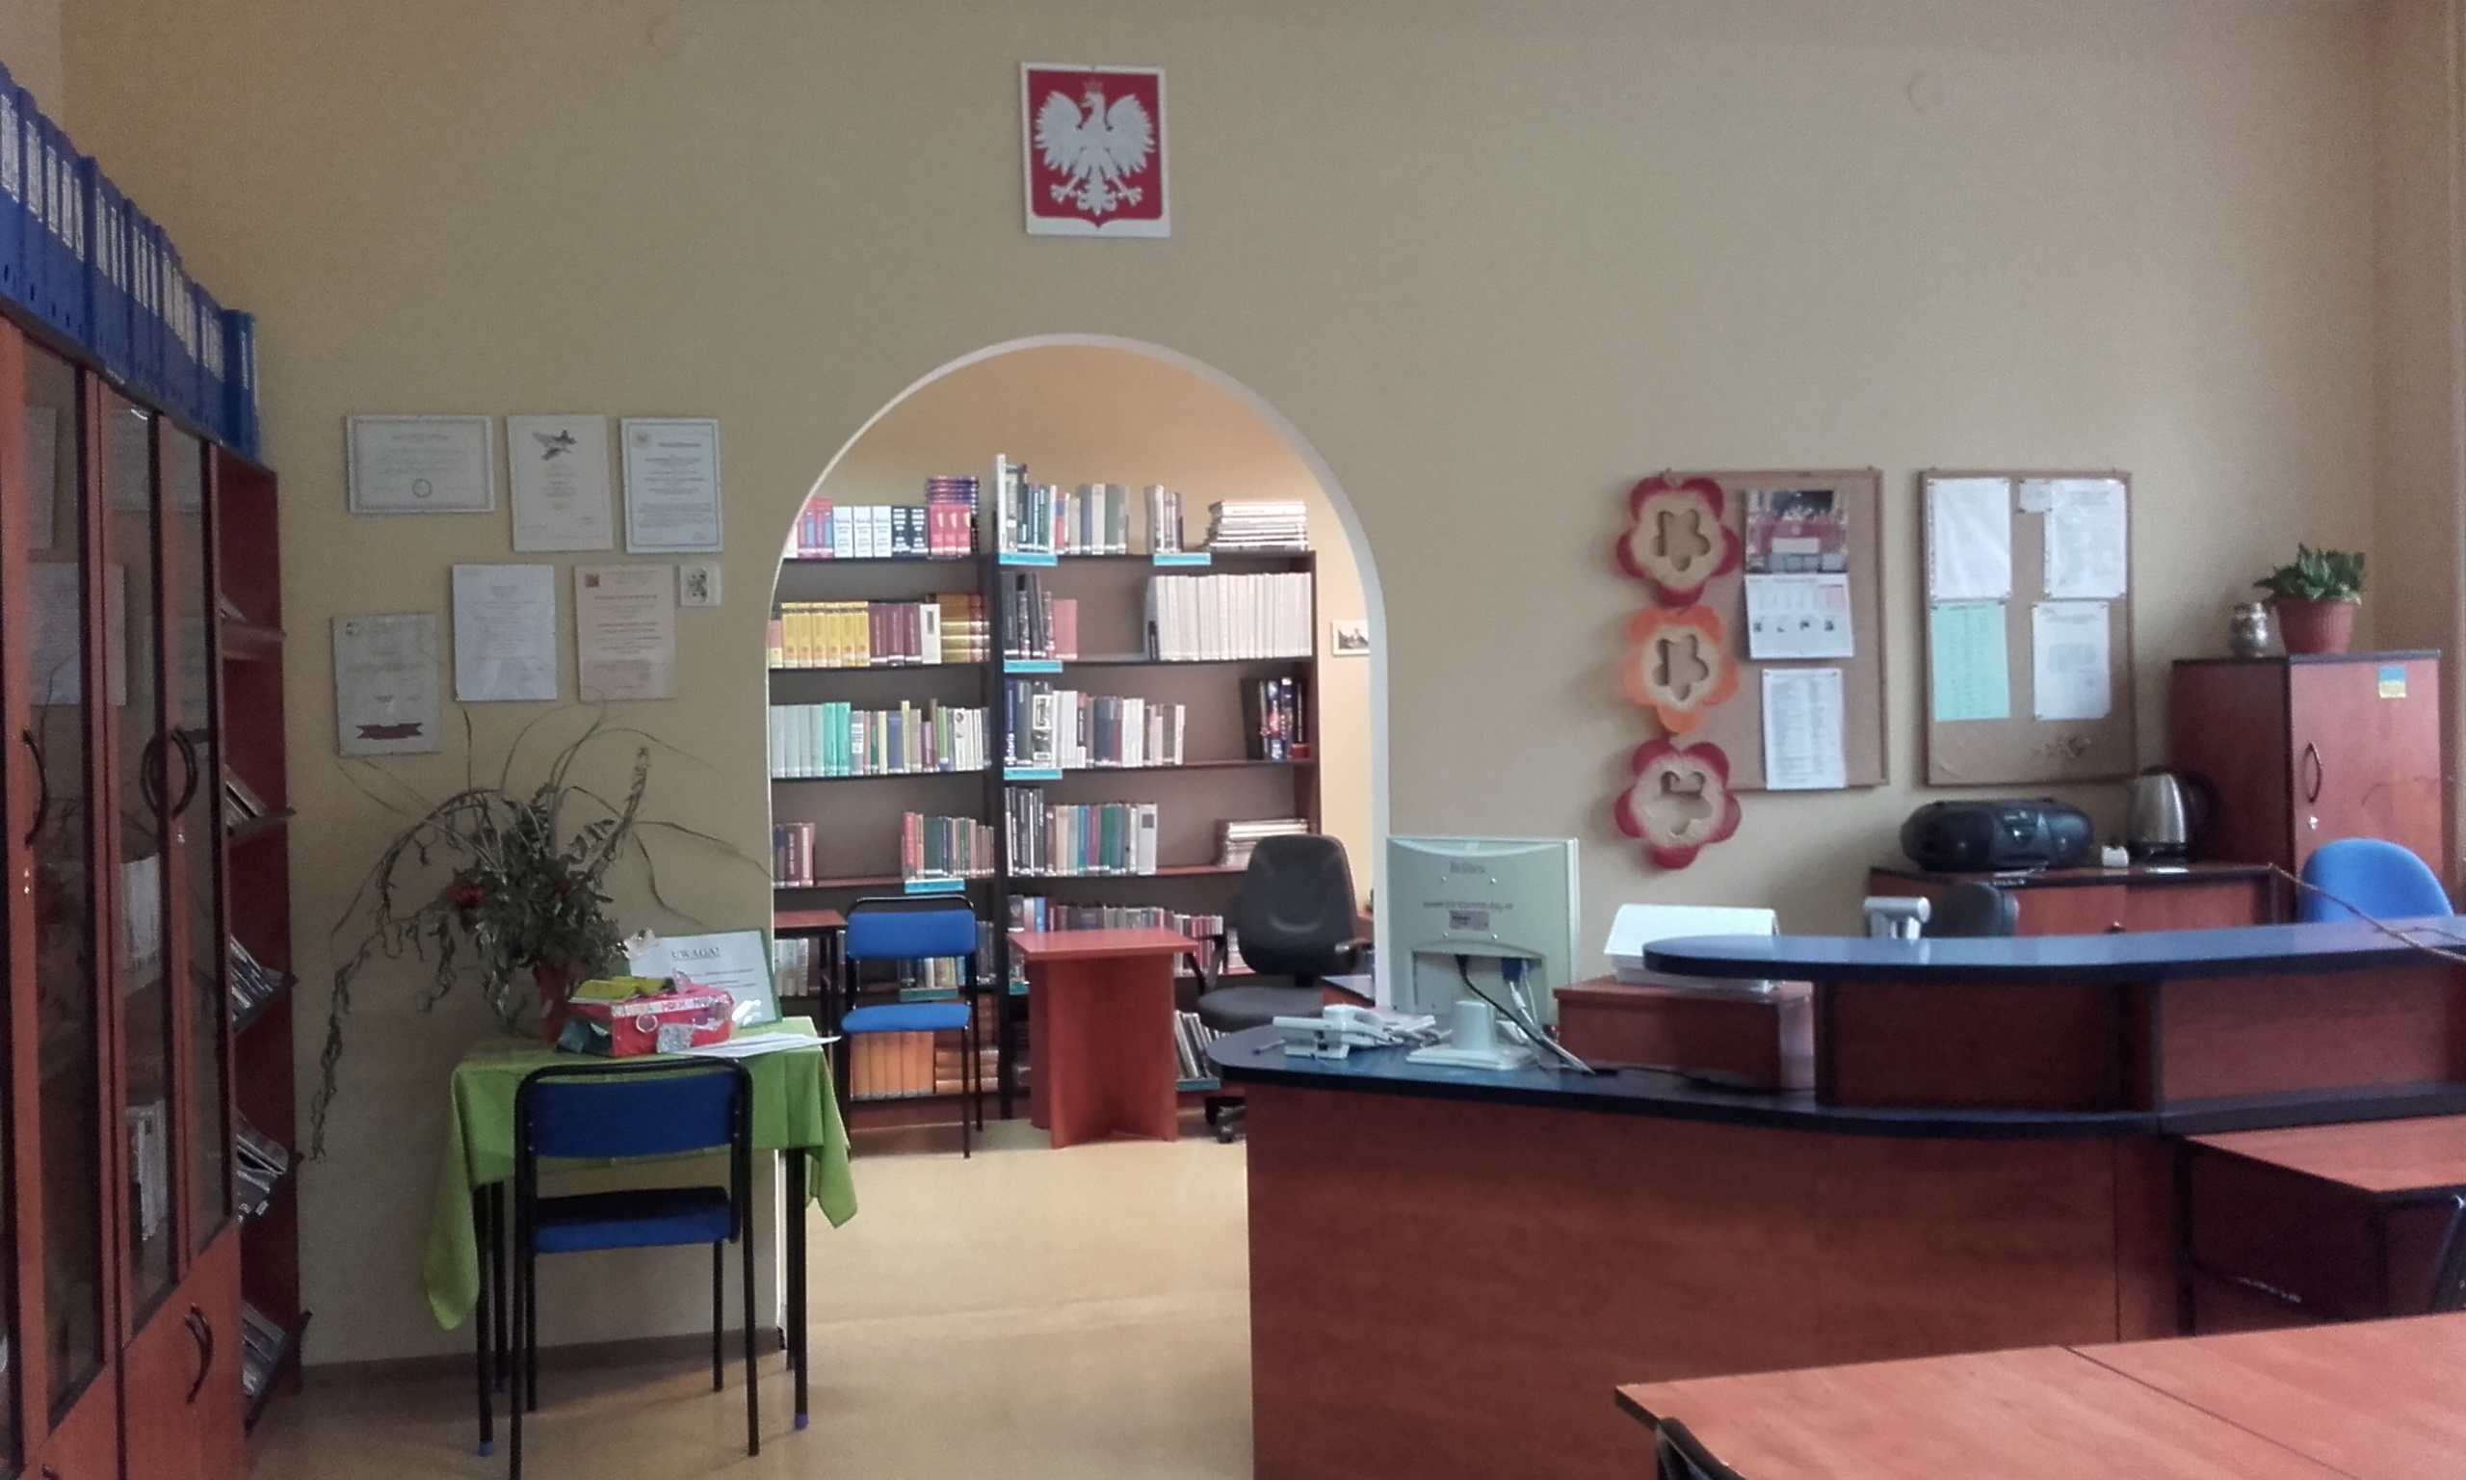
nn
GODZINY OTWARCIA
MULTIMEDIALNEGO CENTRUM INFORMACJI
zapraszamy w godzinach:
PONIEDZIAŁEK 8.00 –14.00
WTOREK 8.00 – 14.30
ŚRODA 8.00 –14.30
CZWARTEK 8.00 - 14.30
PIĄTEK 8.00 – 14.00 SOBOTA
OBECNIE:
Mobilna biblioteka: ważniejsze strony dla uczniów - warto skorzystać:
1.Epodręczniki.pl
2.Podręcznik internetowy ,,Włącz Polskę”
3.Portal LEKTURY.GOV.PL
4.Wolne. lektury. pl
Notes:
,,Kto czyta książki, żyje podwójnie”
Umberto Eco

Slide 2
KSIĄŻKI KTÓRE WARTO PRZECZYTAĆ

Slide 3
CZASOPISMA I GAZETY W MULTIMEDIALNYM CENTRUM INFORMACJI
PRZEGLĄD KONIŃSKI
GAZETA WYBORCZA
NEWSWEEK
BIBLIOTEKA W SZKOLE

Slide 4
WYSTAWA W MULTIMEDIALNYM CENTRUM INFORMACJI ,,STEFAN BATORY I JEGO CZASY’’
STEFAN BATORY
NASZ PATRON
(1533 -1586)

Slide 5
NARODOWE CZYTANIE W BIBLIOTECE

Slide 6
Poznaj polską Noblistkę - twórczość Olgi Tokarczuk

Slide 7
AKCJE CHARYTATYWNE
Akcja wspierająca czytelnictwo – przekazanie książek z literatury dziecięcej i młodzieżowej dla Zespołu Szkół Dzieci Przewlekle Chorych: Oddział Dziecięcy i Chirurgii Dziecięcej – wyjazd z Kołem bibliotecznym w dniu 16.03.2017r
W dniu 18.12.2018r. uczennice z koła bibliotecznego: z klasy 1PB odwiedziły bibliotekę w Szkolnym Ośrodku Wychowawczym im. Janusza Korczaka i przekazały paczki z książkami wcześniej podarowanymi od uczniów ZS CKU z Konina
Akcja miała na celu promowanie czytania wśród młodzieży. ☺

Slide 8
[…]niewiele rzeczy ma na człowieka taki wielki wpływ jak pierwsza książka, która od razu trafia do jego serca. Carlos Ruiz Zafón- ,,Cień wiatru”

Slide 9
GAZETKI TEMATYCZNE W MULTIMEDIALNYM CENTRUM INFORMACJI
MIĘDZYNARODOWY MIESIĄC BIBLIOTEK SZKOLNYCH
-PAŹDZIERNIK
MIĘDZYNARODOWY MIESIĄC BIBLIOTEK SZKOLNYCH
-PAŹDZIERNIK
POLSKIE PIEŚNI PATRIOTYCZNE

Slide 10
WYSTAWY TEMATYCZNE W MULTIMEDIALNYM CENTRUM INFORMACJI
11 LISTOPADA NARODOWE ŚWIĘTO NIEPODLEGŁOŚCI
KONIN WCZORAJ I DZIŚ

Slide 11
CYTATY

Slide 12
BIBLIOTEKA
CZYTELNIA
WYPOŻYCZALNIA

Slide 13
BELETRYSTYKA, LEKTURY SZKOLNE

Slide 14
229.rocznica Uchwalenia Konstytucji 3 Maja 3 maja 1791. uchwalono w Rzeczypospolitej Obojga Narodów pierwszą konstytucję w nowożytnej Europie, a drugą na świecie ( po amerykańskiej). Dniu radości, dniu wesela! Jak szeroki polski kraj, Niech okrzyk w niebo strzela Vivat ! Vivat ! Trzeci Maj! Naród z królem, król z narodem Odrodzenia ziści sen… W upojeniu cudnem, młodem Niech nam dzień rozbłyska ten(…) Józef Relidzyński, Radosny dzień

Slide 15
ŚWIĘTA WIELKANOCNE- OBCHODY TRADYCJE Wielkanoc to najstarsze i najważniejsze ze świąt chrześcijańskich. Początkowo obchodzono ją w dniu żydowskiego święta Paschy. Wielkanoc należy do Świąt ruchomych. Termin jej obchodów ustalono na soborze nicejskim w roku 325 kiedy to przyjęto, że przypada ona na pierwszą niedzielę po wiosennej pełni księżyca, ale nie wcześniej niż 25 marca i nie później niż 25 kwietnia. Jeżeli pierwsza wiosenna pełnia wypada w niedzielę. Wielkanoc przypada na następną. W roku 1583 po wprowadzeniu kalendarza gregoriańskiego pojawiły się rozbieżności pomiędzy datą Wielkanocy obchodzoną w Kościele prawosławnym, a datą jej obchodów w Kościele katolickim. W kościele prawosławnym Wielkanoc obchodzona jest według dat kalendarza juliańskiego. W celu ułatwienia obliczeń, ostatnio słyszy się postulaty określenia terminu Wielkanocy na drugą niedzielę kwietnia. Obchody Świąt Wielkiej Nocy zajmują kilka dni. We wszystkich kościołach chrześcijańskich Wielkanoc uznawana jest za najważniejsze święto i obchodzona jest bardzo uroczyście. Święcone pokarmy mają znaczenie symboliczne: Baranek: to symbol Chrystusa. WW tradycji żydowskiej baranek był zwierzęciem ofiarnym związanym ze świętem upamiętniającym ocalenie Izraela od śmierci pierworodnych przez znak uczyniony krwią na progu i drzwiach domostw. Jajko: stanowi słowiański symbol życia, płodności, miłości i siły. Zwyczaj dzieleniem się jajkiem jest typowo polskim zwyczajem i w zasadzie nie jest znany w innych krajach. Jajko symbolizuje nowe życie, które obiecuje Chrystus. Kiełbasa: dawniej rzadko jadany staropolski przysmak, jest znakiem szacunku dla wielkanocnego śniadania. Sól: ma symbolizować ochronę od zepsucia. Chrzan: jest przypomnieniem męki Pańskiej Chleb: jako pierwszy najważniejszy pokarm człowieka jest jednocześnie symbolem ciała Chrystusa

Slide 16
8.05.2020r. TYDZIEŃ BIBLIOTEK

Slide 17
2020 ROK ŚW. Jana Pawła II 100 rocznica urodzin W trakcie trwającego 26 lat pontyfikatu Jan Paweł II był rzecznikiem pokoju, praw człowieka i sprawiedliwości społecznej. Przywiązywał dużą wagę do roli rodziny, etyki , pracy i godności. Zwracał uwagę na znaczenie młodości w życiu człowieka. Angażował się w politykę zagraniczną wielu krajów, a szczególnie Polski i innych krajów bloku socjalistycznego. Jest uznawany za jedną z najistotniejszych postaci XX wieku. W bibliotece szkolnej mamy wiele zbiorów dotyczących Jana Pawła II : - ,, Filozofia i myśl Jana Pawła II”, - ,,Jan Paweł II życie w Watykanie”, - ,,Pontyfikat Jana Pawła II” itd.. Zachęcamy do lektury ☺

Slide 18
Rok 2020 ogłoszony Rokiem: Św. Jana Pawła II (100 rocznica urodzin), Hetmana Stanisława Żółkiewskiego ( 400 rocznica śmierci), Romana Ingardena ( 50. rocznica śmierci), Bitwy Warszawskiej ( 100 rocznica), Leopolda Tyrmanda (100 rocznica urodzin), Teodora Axentowicza, ( 160. Rocznica urodzin), o. Józefa Marii Bocheńskiego (25. rocznica śmierci)

